Slide 1

TOSHKENT
KIMYO-TEXNOLOGIYA INSTITUTI SHAHRISABZ FILIALI
Mavzu-12. Cheksiz kichik va cheksiz katta miqdorlar va ularni taqqoslash. Funksiyalarning uzluksizligi va uzilishi. Uzilish nuqtalari turlari. Asosiy elementar funksiyalarning uzluksizligi. Kesmada uzluksiz funksiyalarning xossalari

Slide 2
Reja:
1. Cheksiz kichik va cheksiz katta miqdor tushunchasi.
2. Cheksiz kichik va cheksiz katta miqdorlarni taqqoslash.
3. Limitlar haqidagi asosiy teorema.
4. Funksiyaning uzluksizligi
5. Uzilish nuqtalari turlari
6. Asosiy elementar funksiyalar uzluksizligi

Slide 3
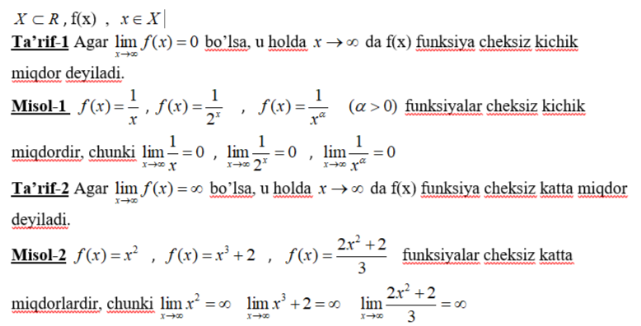
X va R to’plamlar berilgan bo’lsin.

Slide 4
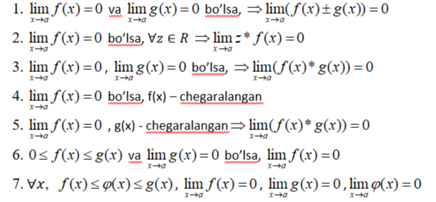
Cheksiz kichik miqdorlarning xossalari:
3. Grafik usul:

Slide 5
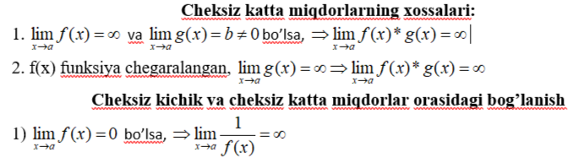

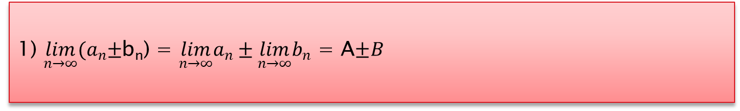
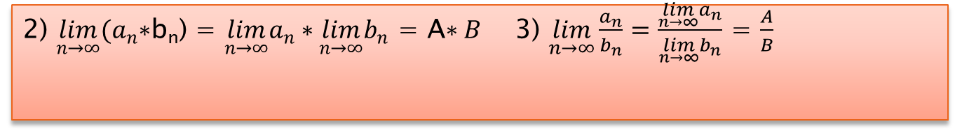
1) $\lim_{n→∞}{(a}_{n}±$b_{n}) = $\lim_{n→∞}a_{n}±\lim_{n→∞}b_{n}$ = A$±B$
2) $\lim_{n→∞}{(a}_{n}∗$b_{n}) = $\lim_{n→∞}a_{n}∗\lim_{n→∞}b_{n}$ = A$∗B$ 3) $\lim_{n→∞}\frac{a_{n}}{b_{n}}=\frac{\lim_{n→∞}a_{n}}{\lim_{n→∞}b_{n}}$ = $\frac{A}{B}$

Slide 6
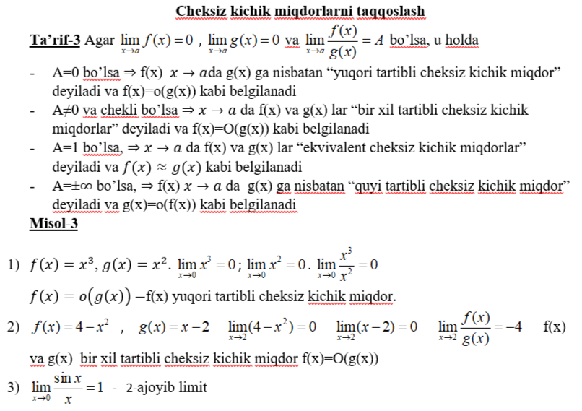

Slide 7
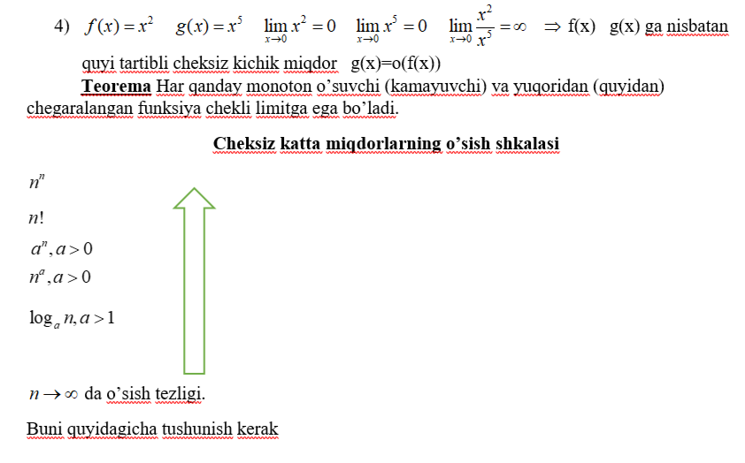

Slide 8
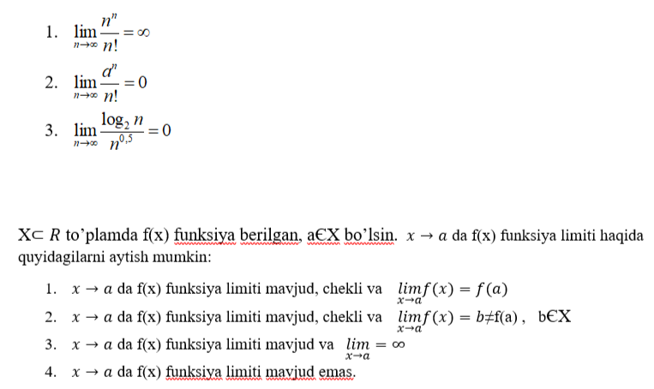

Slide 9
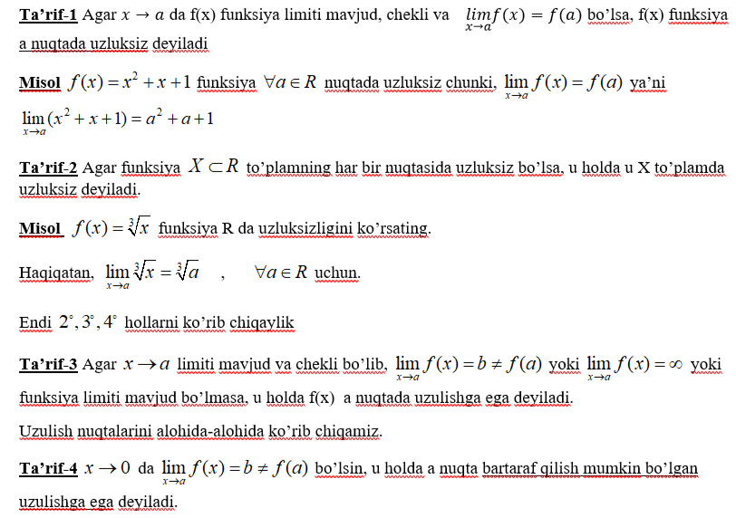

Slide 10
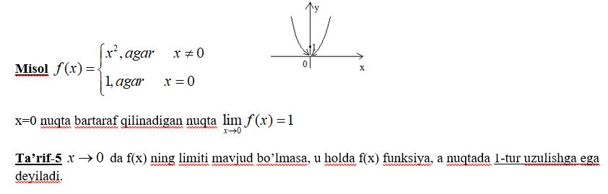
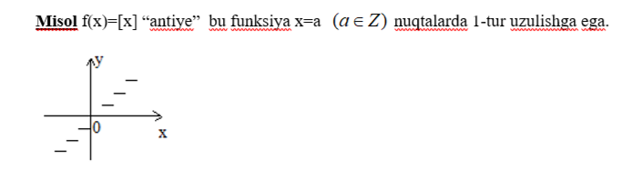

Slide 11
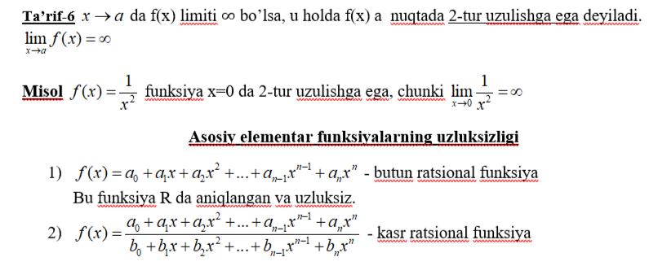

Slide 12
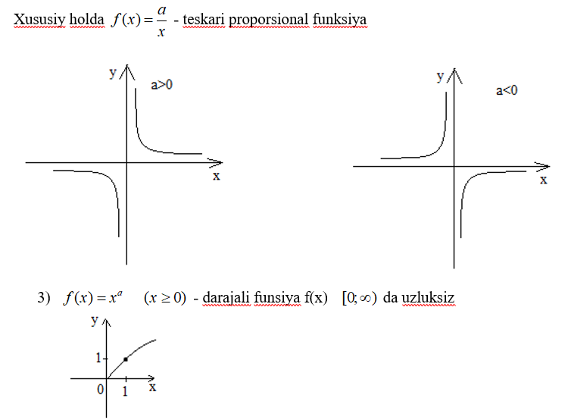

Slide 13
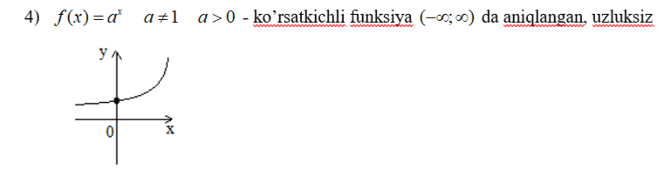
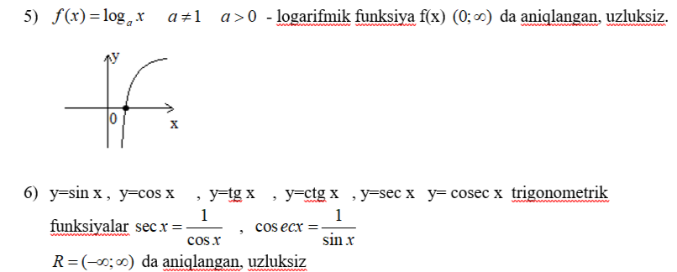

Slide 14
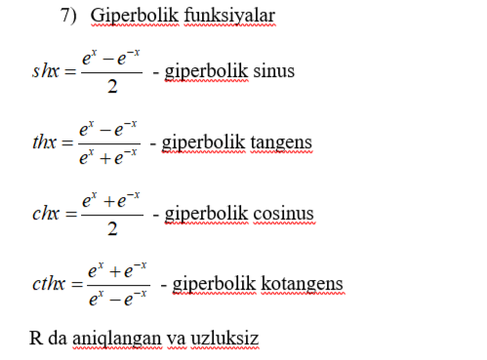

Slide 15
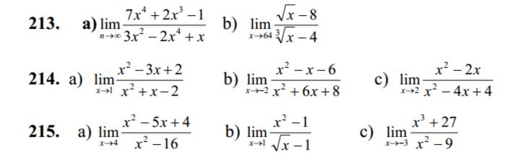
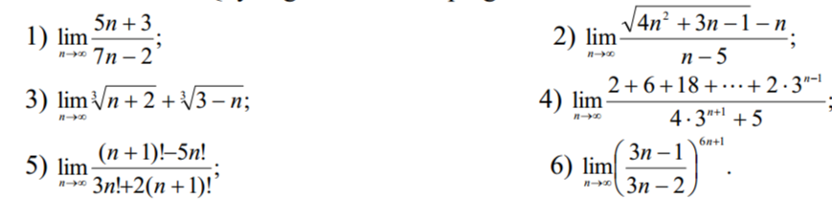
Mustahkamlash uchun misollar

Slide 16
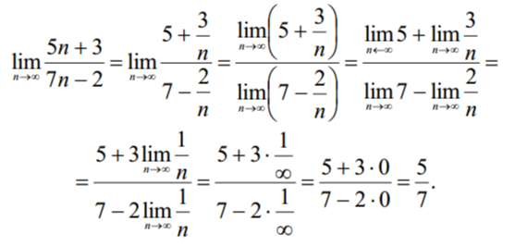
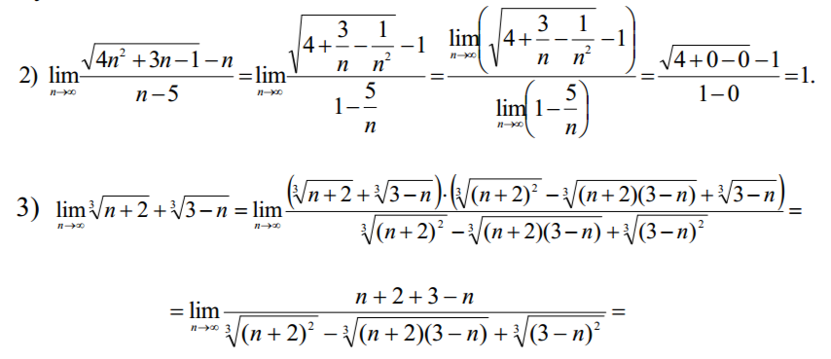

Slide 17
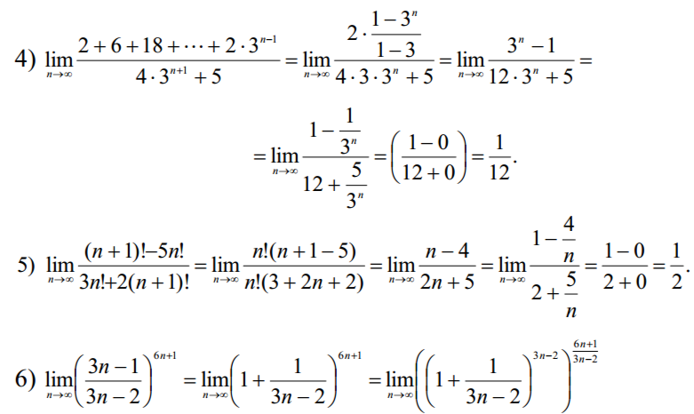
Takrorlash uchun savollar:
1. Sonli ketma-ketlik ta’rifini ayting.
2. Chegaralangan ketma-ketlikka misol keltiring.
3. Monoton ketma-ketlik qanday ketma- ketlik.
4. Ketma-ketlik limiti ta’rifini keltiring.
5. Funksiya limiti ta’rifini keltiring

Slide 18
Foydlanilgan adabiyotlar
1. Oliy matematika. (Yo.Soatov) 1996-y. Toshkent.
2. Oliy matematika. (F.Rajabov) 2007-y. Toshkent.
3. Курс математического анализа. (Л. Кудрявцев) 1998-г. Москва
4. www.mathprofi.ru internet sayti.

Slide 19
ETIBORINGIZ
UCHUN
RAHMAT

